Slide 1
Co-création d’une expérience de loisirs dans un espace théâtral inclusif et accessible: Le cas du Centre Segal des arts de la scène
Zakia Hammouni, Walter Wittich, Eva Kehayia, Ingrid Verduyckt, Natalina Martiniello, Emilie Hervieux, Tiiu Poldma
Forum d’échange – Société Inclusive
Le 22 octobre, 2020

Slide 2
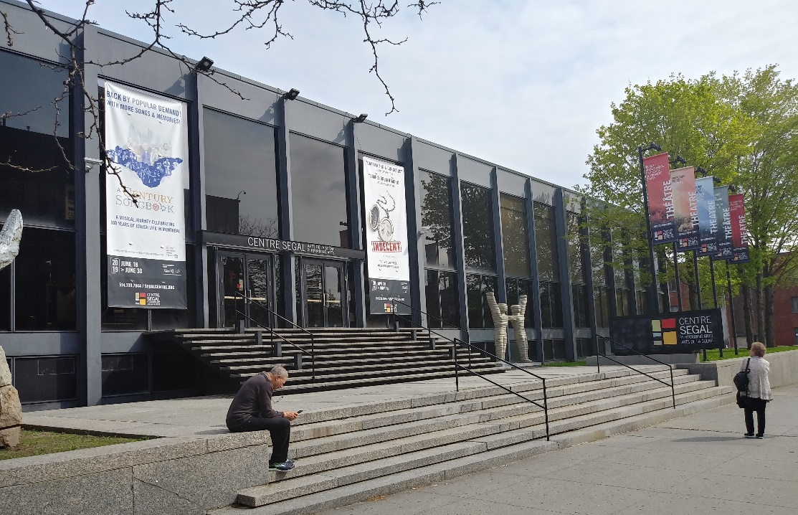
Objectifs
1 - Examinez comment tous les partis prenantes apprécient les représentations théâtrales en direct
2- Examiner les défis liés à l'accès et à la fréquentation des représentations théâtrales
3- Mise en situation dans une " représentation décontractée " au Centre Segal des arts de la scène à Montréal
Notes:
quels éléments de l'environnement : éléments sociaux, physiques, linguistiques, communicationnels et technologiques et supports techniques peuvent constituer le développement de l'accessibilité universelle à un espace théâtral

Slide 3
Approche méthodologique
Groupe de chercheures et chercheurs des diverses disciplines +
Collaboration = Personnel du Centre Segal des arts de la scène + partenaires communautaires locaux + groupes culturels + centres de recherche en réadaptation
PHASE 1
PHASE 2
Formation préalable du personnel du Centre Segal des arts de la scène et visite préliminaire de l’environnement physique
Rencontre et consultation des différents partenaires
Parcours commenté
Facilitateurs/ défis et barrières, caractéristiques spatiales, langage.

Slide 4
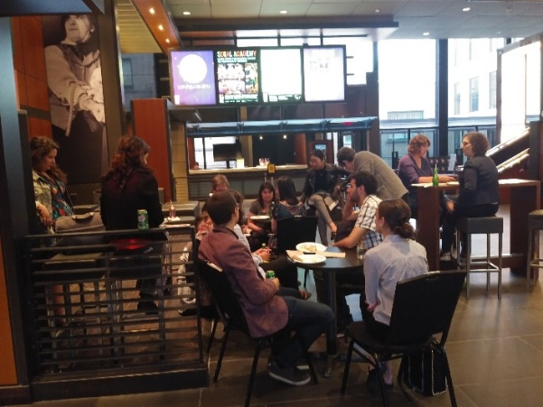
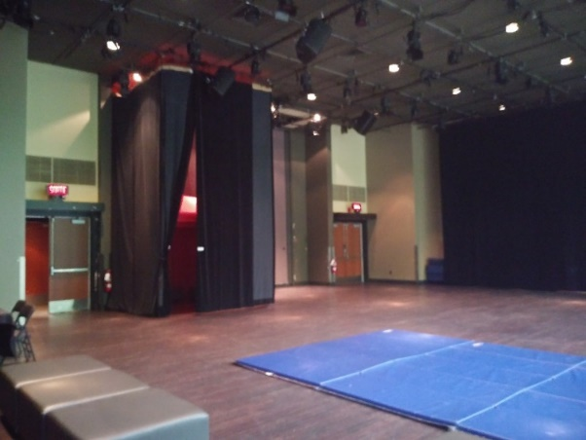
Approche méthodologique
PHASE 3
Participation à une répétition (rehearsal)
Préparation de documentation adaptée pour la représentation décontractée
PHASE 4
Participation et évaluation de la représentation décontractée:
“salle calme”
Supports technologiques
Audio-description

Slide 5
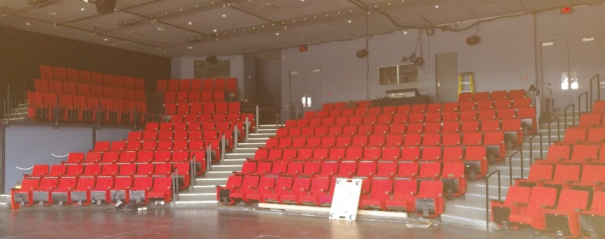
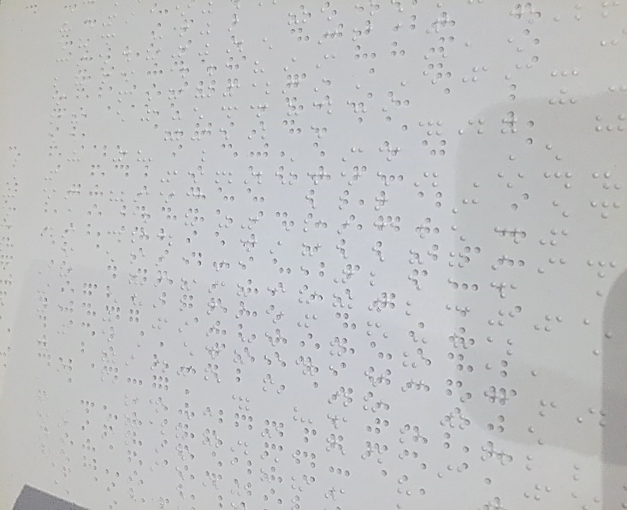
Résultats – ACCÈS VISUEL
Étude/collaboration dans une situation d’expérience vécue ; préparation et mise en scène du spectacle
Changements incluent des adaptations pour la représentation décontractée incluent:
i) physiques de l’environnement de théâtre et entours;
ii) sécurité dans théâtre lui-même ;
iii) supports linguistiques et technologiques, d'accessibilité

Slide 6
Résultats – ACCÈS VISUEL
Carte tactile
Le braille et les informations tactiles facilitent l'orientation dans le lieu de réunion
Audiodescription
Permet d'accéder au contenu visuel de la représentation
Brock (2015) Conference: Handicap, Vieillissement, Indépendance, Insertion, Technologies; Colloque JCJC'2015; Paris, France

Slide 7
MATÉRIAUX LINGUISTIQUES ACCESSIBLES
but :
Rendre tous matériaux linguistiques accessibles
Modification de la brochure d’information sur la pièce de théâtre
normes psycholinguistiques et adhérant à des critères d’ accessibilité linguistique
Notes:
Avec le but de rendre tous matériaux linguistiques accessibles, le pamphlet d’information sur la pièce de théâtre a été modifié selon des normes psycholinguistiques et adhérant à des critères d’ accessibilité linguistique.

Slide 8
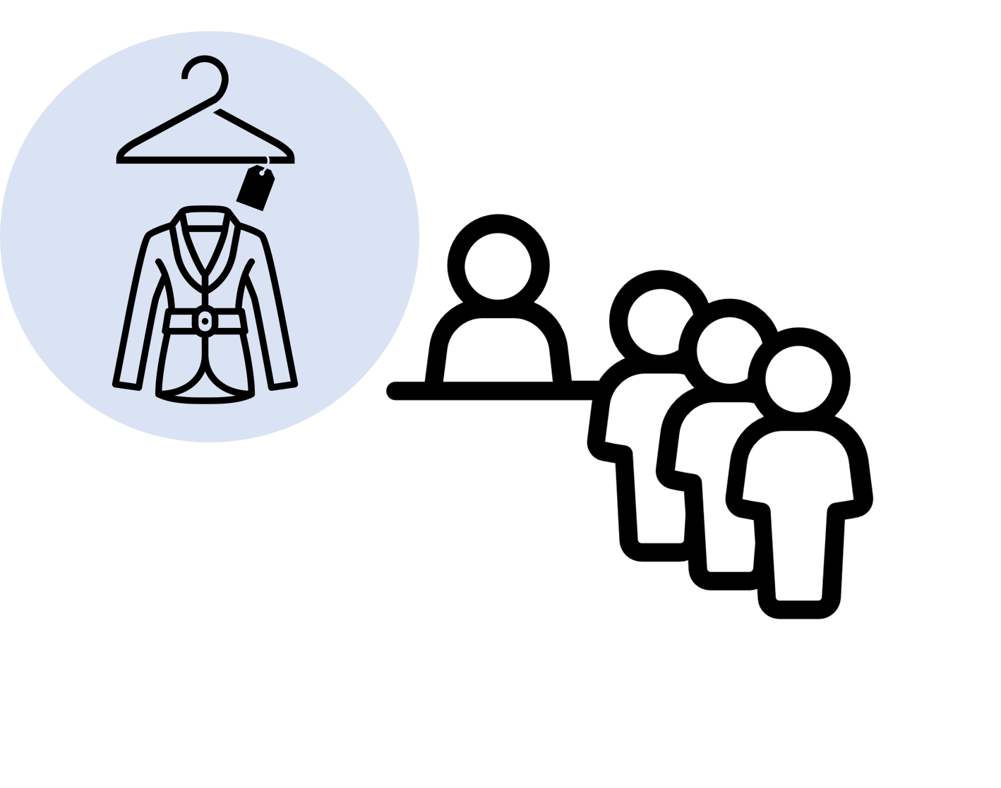
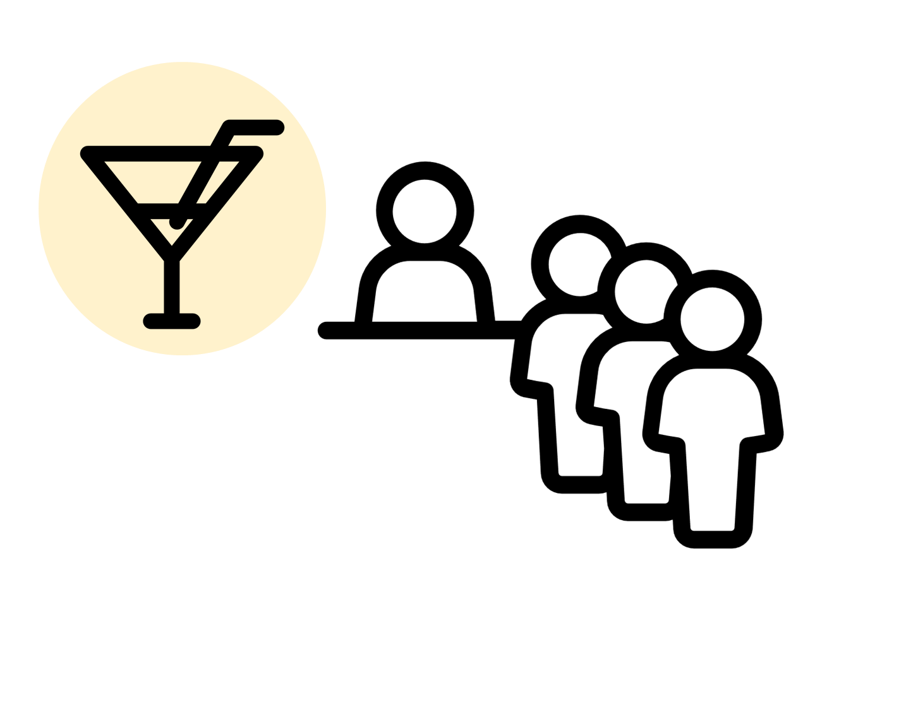
Résultats – AUDITOIRE/SIGNALÉTIQUE
But :
Rendre tous matériaux linguistiques accessibles
Faciliter l’orientation dans les espaces sur place
Icônes simples = accompagner les affiches textuelles dans les lieux.
Coat bar
Order here
Notes:
Avec le but de rendre tous matériaux linguistiques accessibles, le pamphlet d’information sur la pièce de théâtre a été modifié selon des normes psycholinguistiques et adhérant à des critères d’ accessibilité linguistique.
des icônes simples ont été proposés pour accompagner les affiches textuelles présentes dans les lieux.

Slide 9
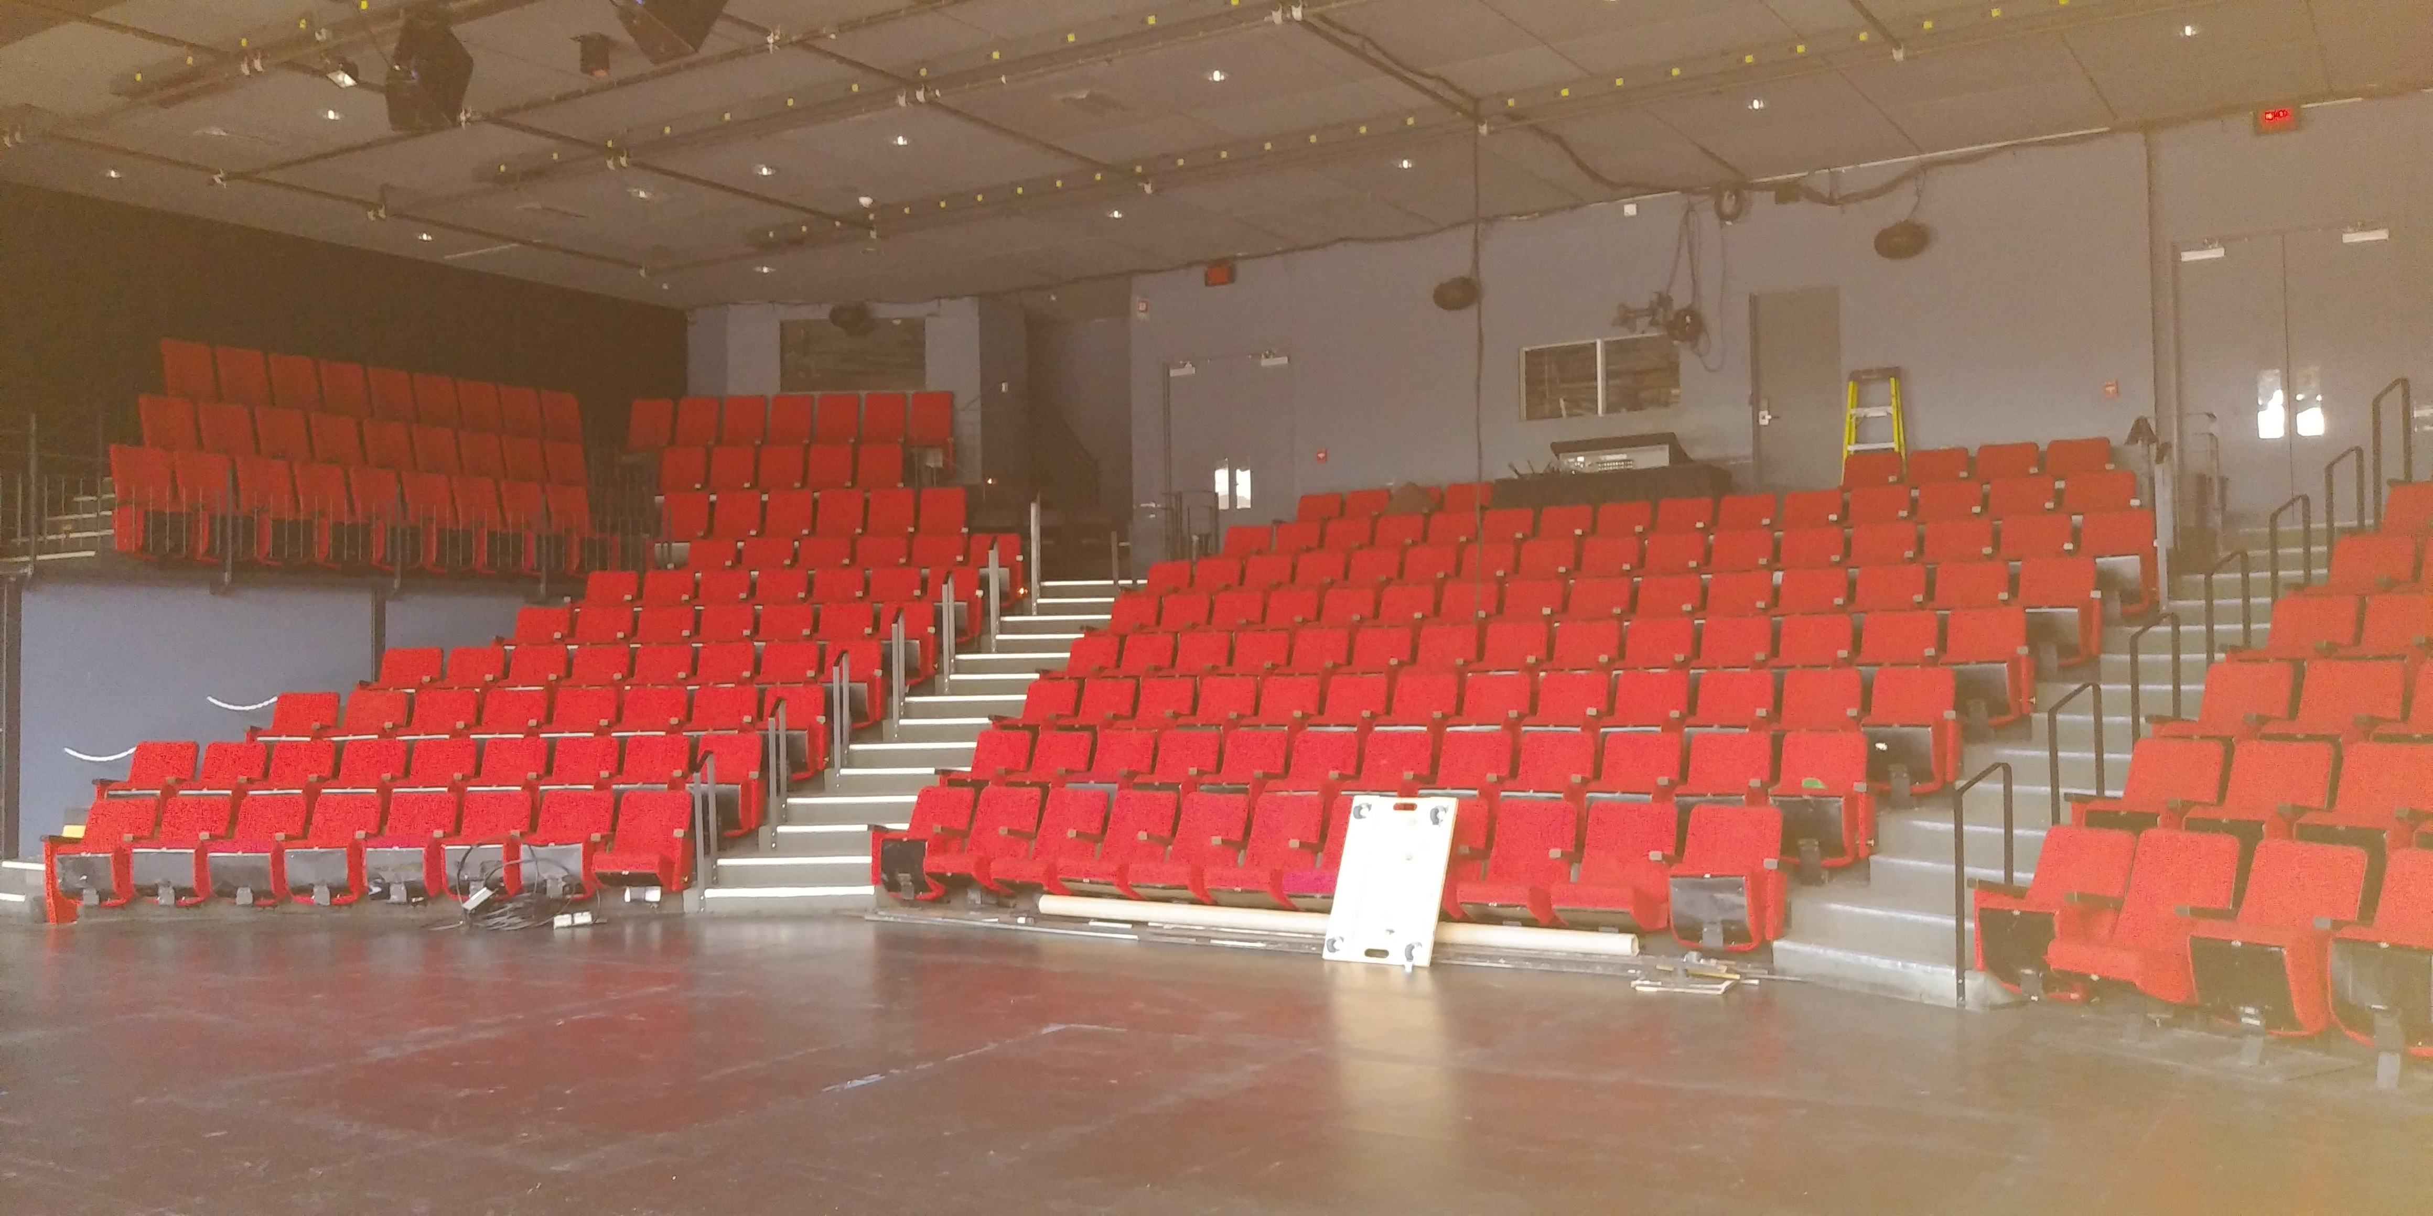
Résultats – ACCÈS ENVIRONNEMENTAL
Éclairage
Niveaux d'éclairage insuffisants durant la représentation (personnes avec problèmes de vision)
Difficulté de circulation et d’identification faciles des sièges/ Éclairage non suffisant pour lire les billets
Suggestions
Ajuster le niveau d’éclairage pour chaque représentation
L'ajout de luminaires encastrés dans le sol et/ou au niveau des marches ou au bas des murs permettrait la circulation pendant la représentation
Fournir un éclairage qui rassurerait personnes : spectre de l'autisme/ personnes âgées/ enfants
Notes:
Places accessibles limitées pour personnes avec déficience physd seating for people with mobility disabilities (e.g., those that require wheelchairs to enter the space)
Sièges
Places accessibles limitées
Accès aux sièges (salle et balcons) possible que d'un seul côté
Espace exigu entre les rangées des sièges/ espace scène proche des sièges
Suggestions
Réaménager les sièges /normes de conception universelle et d'ergonomie
prévoir des sièges accessibles en fauteuil roulant ou des sièges pour les personnes ayant un handicap moteur ou visuel accompagnées de leur chien
Prévoir plus d'espace pour circulation entre sièges- scène = artistes pas trop près du public
Aspect d’accessibilité
Accès vers le théâtre facilité avant la représentation par le personnel
Un seul accès latéral au RDC pour personnes avec déficience physique (marchette, fauteuil roulant)
Accès du public au théâtre par des escaliers (16 marches), escalier difficile d’accès pour de nombreuses personnes
Suggestions: Adaptation de l’escalier /un indicateur tactile en haut des marches

Slide 10
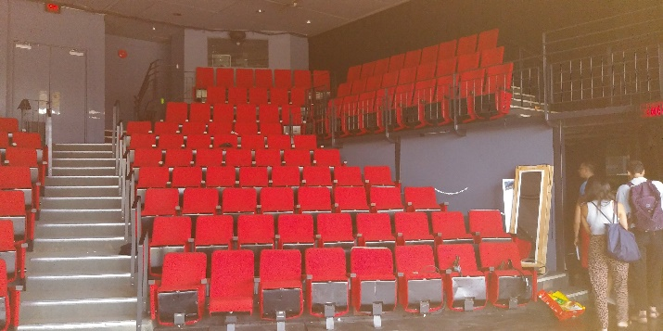
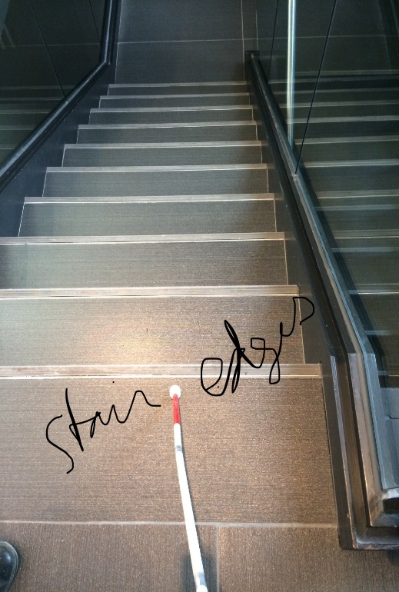
Résultats – ACCÈS ENVIRONNEMENTAL
Sièges
Places accessibles limitées / Accès aux sièges (salle et balcons) possible que d'un seul côté
Espace exigu entre les rangées des sièges/ espace scène proche des sièges
Suggestions
Réaménager les sièges /normes de conception universelle et d'ergonomie
prévoir des sièges accessibles en fauteuil roulant ou des sièges pour les personnes ayant un handicap moteur ou visuel accompagnées de leur chien
Prévoir plus d'espace pour circulation entre sièges- scène = artistes pas trop près du public
Aspect d’accessibilité
Accès vers le théâtre facilité avant la représentation par le personnel
Un seul accès latéral au RDC pour personnes avec déficience physique
Escalier difficile d’accès au public
Suggestions
Adaptation de l’escalier /un indicateur tactile en haut des marches
Notes:
Places accessibles limitées pour personnes avec déficience physd seating for people with mobility disabilities (e.g., those that require wheelchairs to enter the space)
Sièges
Places accessibles limitées
Accès aux sièges (salle et balcons) possible que d'un seul côté
Espace exigu entre les rangées des sièges/ espace scène proche des sièges
Suggestions
Réaménager les sièges /normes de conception universelle et d'ergonomie
prévoir des sièges accessibles en fauteuil roulant ou des sièges pour les personnes ayant un handicap moteur ou visuel accompagnées de leur chien
Prévoir plus d'espace pour circulation entre sièges- scène = artistes pas trop près du public
Aspect d’accessibilité
Accès vers le théâtre facilité avant la représentation par le personnel
Un seul accès latéral au RDC pour personnes avec déficience physique (marchette, fauteuil roulant)
Accès du public au théâtre par des escaliers (16 marches), escalier difficile d’accès pour de nombreuses personnes
Suggestions: Adaptation de l’escalier /un indicateur tactile en haut des marches

Slide 11
Les constats /impacts
Constats
Tranche d'âge dominante du public assistant aux représentations +/- identique depuis le début du projet
Impact positif sur les membres du public qui avaient besoin du support d'adaptation
Impacts
Accueil chaleureux pour les personnes vivant avec une déficience/ Meilleure implication du personnel pour soutenir ces personnes
Participation plus importante des personnes vivant avec une déficience visuelle

Slide 12
Conclusion / prochaines étapes
Une expérience collaborative pour créer une appréciation du spectacle par tous, avec les supports développés ensemble.
Le projet est toujours en cours:
il y a eu un enthousiasme pour développer d'autres outils
et élargir le public pour lequel la représentation décontractée pourrait être ciblée.
À la fin du projet :
Présentation du rapport final au Centre
Fournir des idées de meilleures pratiques à la direction du théâtre /améliorer l'accessibilité selon la capacité existante du Centre Segal
Transfert des connaissances en cours :
Conférences, articles scientifiques et vulgarisées

Slide 13
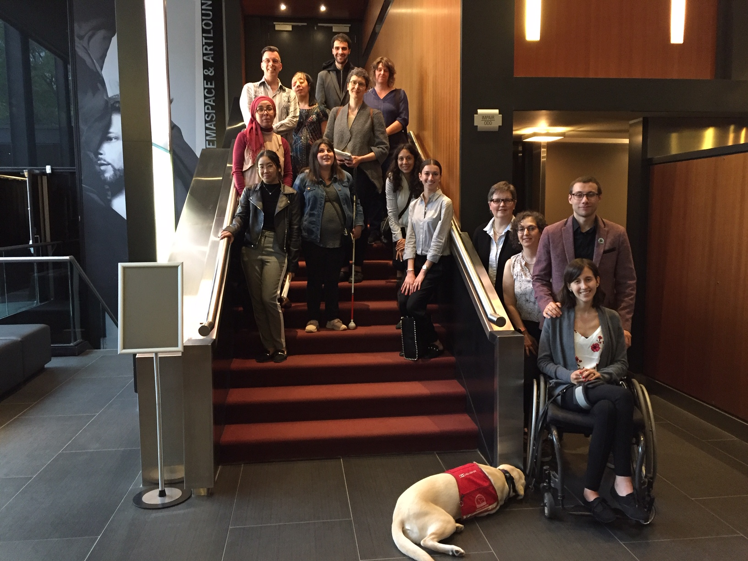
Merci!

